Slide 1
Graph Similarity Search over A Graph Database
陈乐偲 19307130195
袁鑫凤 19307110525
张冀 19300180021

Slide 2
目录
问题定义
相关问题及方法介绍
我们的方法介绍（偏向于搜索的方法和偏向于机器学习的方法）
实验及结果介绍
可探索的方向

Slide 3
问题定义
Given a query graph q and a set of small graphs D, finding top-k similar graphs from D to q or similar graphs above a threshold.
Graph edit distance can be used as the similarity metric.
Of course, we can use relevant metric like 1/(Graph edit distance + 1).

Slide 4
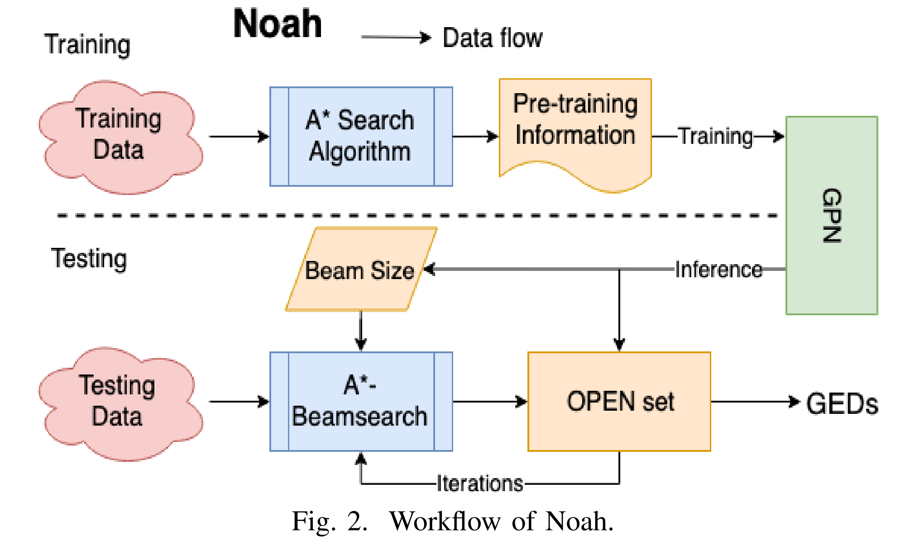
Noah-GED（A* search with GNN）

Slide 5
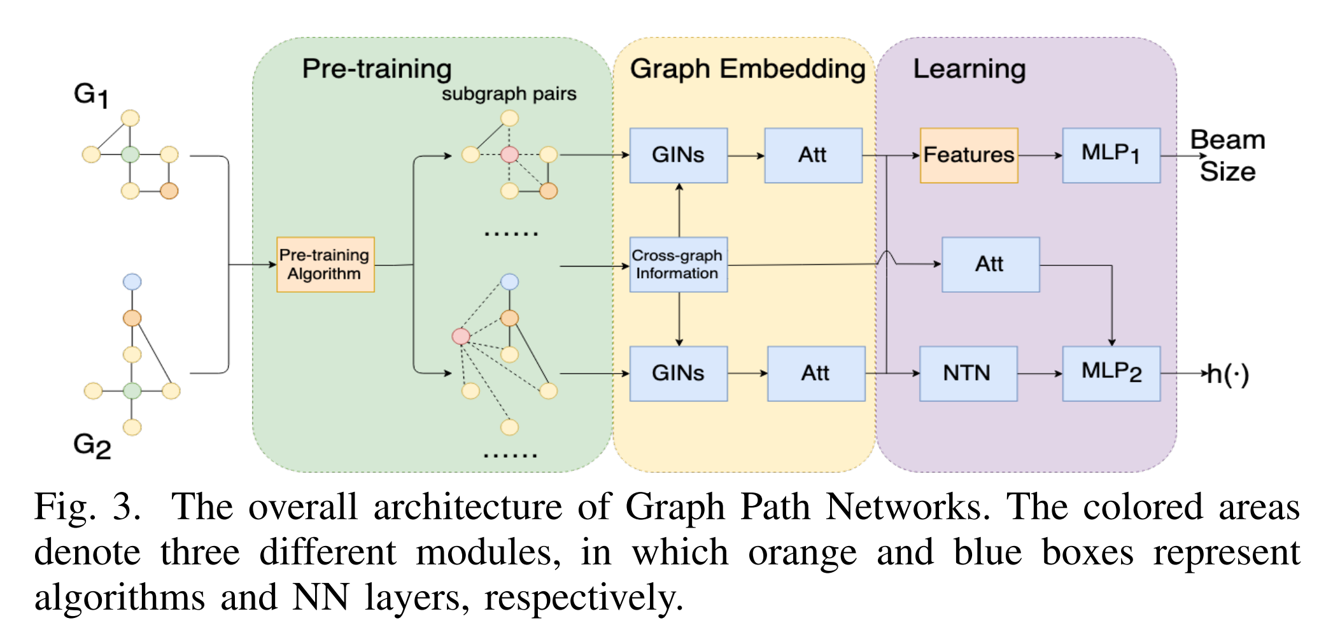
Noah-GED（A* search with GNN）

Slide 6
Our method 1:Naive UCS search
利用UCS搜索，直到搜到k个数据库中的图为止。

Slide 7
Our method 2:Naive A* Search
(1) 精确计算Database中的图两两之间的GED并存下来；
(2) 对于一个新的query graph,我们将其与数据库中的每一个图都计算一个heuristic function的值并选取其中最小的值作为A*搜索中的heuristic；
(3) 然后利用A* Search继续计算query graph与目标（任一个database中的图）之间的GED，直到找到一个database中的graph，然后根据记录的Database中图两两之间的GED计算query graph到database中其它图的GED的上下界（利用三角不等式）；
(4) 选择找上界或者下界最小的前k个图并停止搜索（在一些特殊情况下可以直接停止搜索）

Slide 8
Our method 2.1:Naive A* Search
(1) 精确计算Database中的图两两之间的GED并存下来；
(2) 对于一个新的query graph,我们将其与数据库中的每一个图都计算一个heuristic function的值并选取其中最小的值作为A*搜索中的heuristic；
(3) 然后利用A* Search继续计算query graph与目标（任一个database中的图）之间的GED，直到找到一个database中的graph，然后根据记录的Database中图两两之间的GED计算query graph到database中其它图的GED的上下界（利用三角不等式）；
(4) 重新找上界最小的图作为第二个目标继续搜索。

Slide 9
Our method 2.2:Naive A* Search
(1) 精确计算Database中的图两两之间的GED并存下来；
(2) 对于一个新的query graph,我们将其与数据库中的每一个图都计算一个heuristic function的值并选取其中最小的值对应的图作为A*搜索中的第一个目标；
(3) 然后利用A* Search继续计算query graph与第一个目标之间的GED，直到找到它，然后根据记录的Database中图两两之间的GED计算query graph到其它图的GED的上下界（利用三角不等式）；
(4) 选择找上界或者下界最小的前k个图并停止搜索或者重新找上界最小的图作为第二个目标继续搜索。

Slide 10
Failure and new try
然而，以上两种方法计算量还是很大。
并且，我们发现直接用Noah搜索q与database里所有graph的GED后排序的结果并不理想。
而我们想到机器学习在分类与排序上有很多现成的方法，于是我们从排序学习的角度来重新思考该问题。

Slide 11
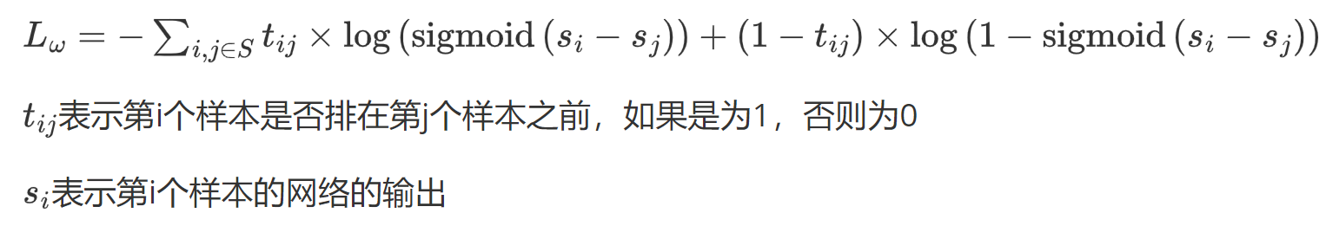
排序学习介绍——RankNet
主要思想：把排序形式化为成对分类（pairwise classification）或成对回归（pairwise regression）问题。

Slide 12
Our method 3:Naive Noah + 排序学习
我们利用了Noah的网络架构，又使用了排序学习的Loss与框架来进行监督。
给定一张Query Graph
输入：数据库中所有的 Data Graph
输出：Query Graph 和数据库中的Data Graph 的得分，进而得到排序结果

Slide 13
实验介绍
数据集介绍（AIDS）
实验设置
epoch:15
batch:32
optimizer:Adam
learning rate:0.001

Slide 14
实验结果介绍
 | Top-10 accuracy | Spearman rank correlation
Noah | 0.2 | 0.099
Ours | 0.2 | 0.543

Slide 15
可探索的方向
探索Method1与Method2是否有进一步的改进方法
完善网络架构，实现搜索与神经网络的进一步融合

Slide 16
Thanks for attention！

Slide 17
References
Noah: Neural-optimized A* Search Algorithm for Graph Edit Distance Computation”,ICDE 2021. Authors: Lei Yang, Lei Zou.
Burges C, Shaked T, Renshaw E, et al. Learning to rank using gradient descent[C]//Proceedings of the 22nd International Conference on Machine learning (ICML-05). 2005: 89-96.

